Slide 1
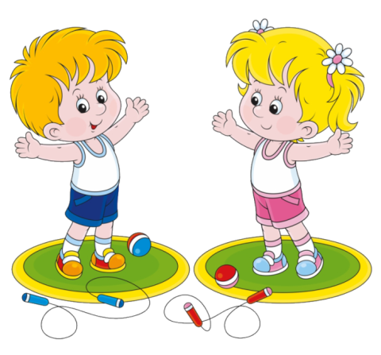

Муниципальное дошкольное образовательное автономное учреждение
«Детский сад № 99 комбинированного вида «Домовенок» г. Орска»
«Виды
утренней гимнастики
в детском саду»
Подготовила воспитатель
Саушева Е.В.

Slide 2
Утренняя гимнастика – комплекс специально подобранных упражнений, нацеленных, настроить, "зарядить", человека на весь предстоящий день.

Slide 3
Во время утренней гимнастики решаются следующие задачи:
1)Оздоровительная:
• «разбудить организм»;
• настроить его на рабочий лад;
• активизировать деятельность всех важных систем организма;
• стимулировать работу всех внутренних органов, способствовать закаливанию, формированию правильной осанки, предупредить
возникновению плоскостопия.
2)Образовательная:
• закрепление двигательных умений и навыков (ходьба, прыжки, лазание и т.д.);
• развитие физических качеств (быстрота, ловкость, сила, гибкость, координация и т. д.).
3)Воспитательная:
• развитие организованности, дисциплинированности, самостоятельности, «мышечной радости» от движений в коллективе сверстников.

Slide 4
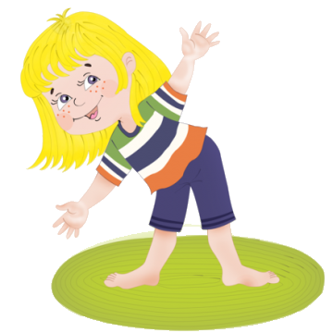

Структура утренней гимнастики:
Вводная часть
Основная часть
Заключительная часть

Slide 5
Примерная продолжительность гимнастики в минутах:
Младшая группа - 5 минут
Средняя группа - 8 минут
Старшая группа - 10 минут
Подготовительная группа - 12 минут

Slide 6
Какой должна быть утренняя гимнастика
1.Регулярной и систематической;
2. Умеренной;
3. Доступной;
4. Постепенной;
5. Разнообразной.

Slide 7

Традиционная с использованием ОРУ;
Игрового характера (2-3 игры с разной степени интенсивности 5-7 упражнений имитационного характера);
Сюжетная утренняя гимнастика;
С использованием полосы препятствий;
С включением оздоровительных пробежек;
С использованием простейших тренажеров и оборудования;
Утренняя гимнастика с музыкально-ритмическими движениям;
С использованием нетрадиционного оборудования.
Виды утренней гимнастики

Slide 8
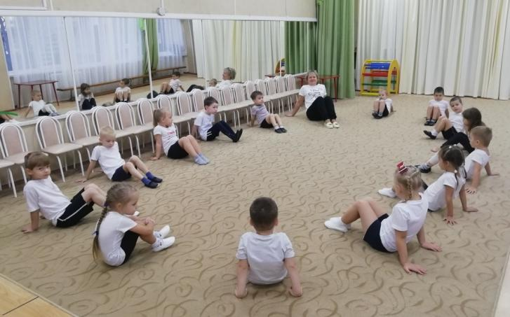
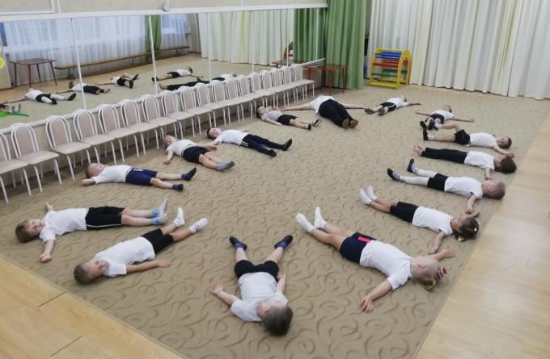
Традиционная с использованием ОРУ
Виды утренней гимнастики

Slide 9

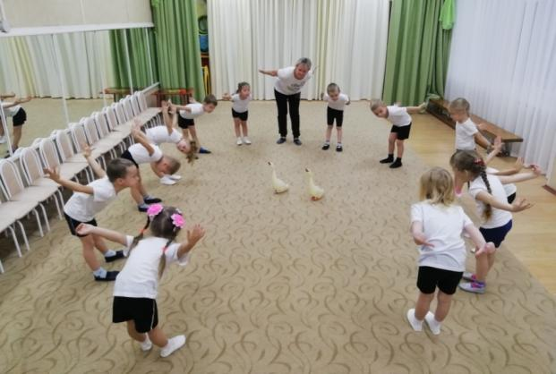
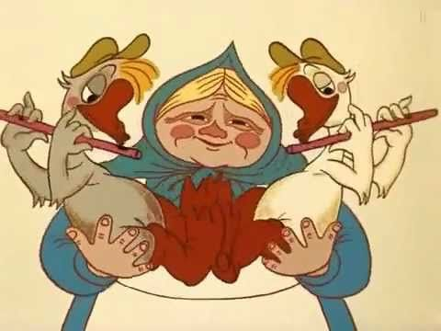
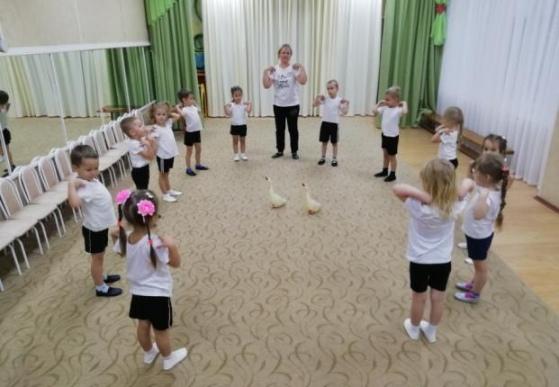
Сюжетная утренняя гимнастика
«Два весёлых гуся»

Slide 10
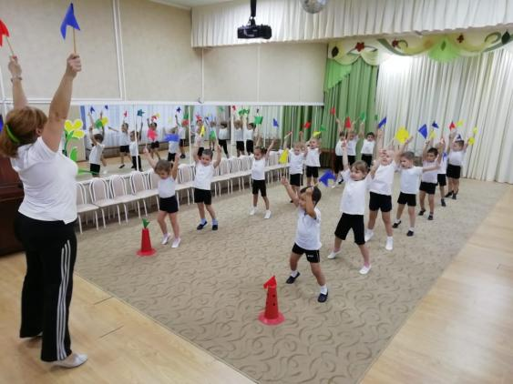
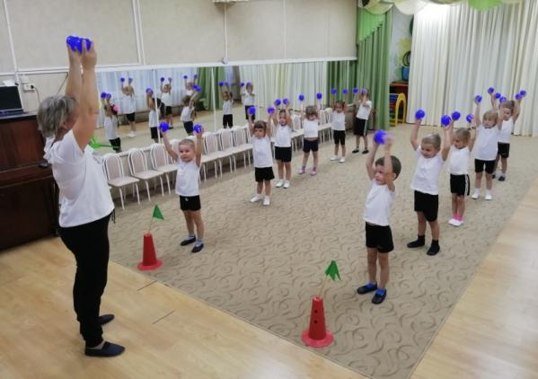
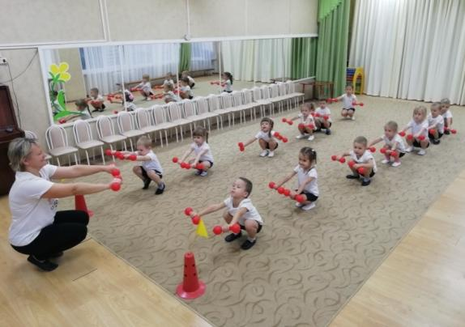
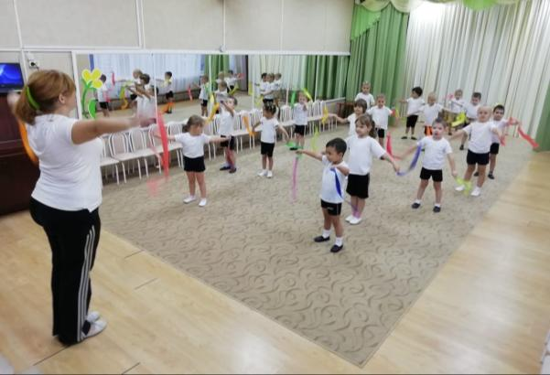
С использованием простейшего оборудования

Slide 11
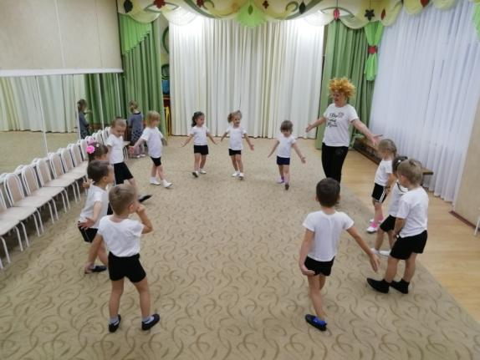
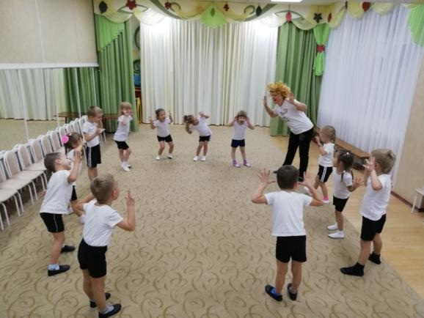
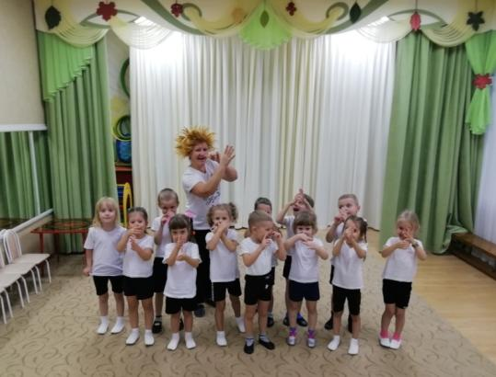
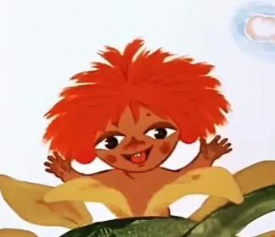
Утренняя гимнастика с музыкально-ритмическими движениям
«Антошка»

Slide 12
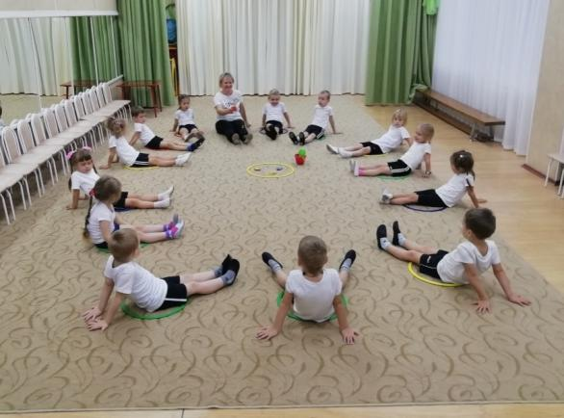
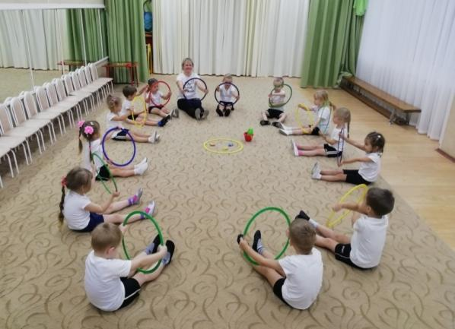
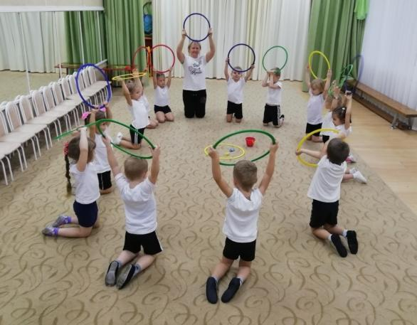
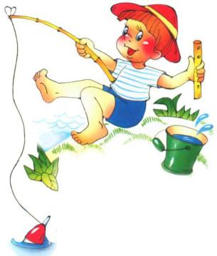
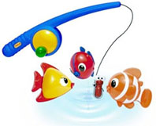
«Рыбачок»

Slide 13
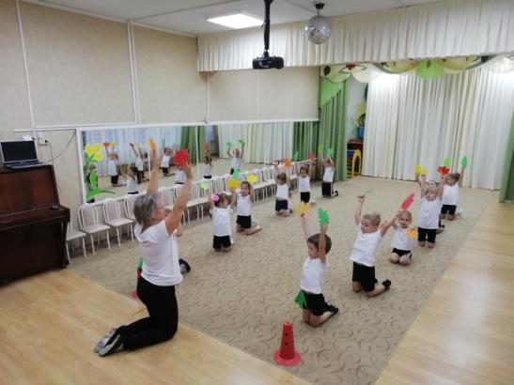
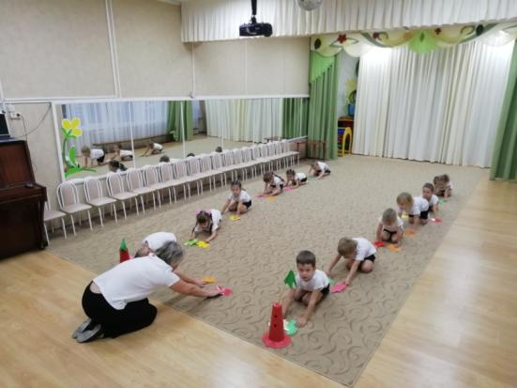
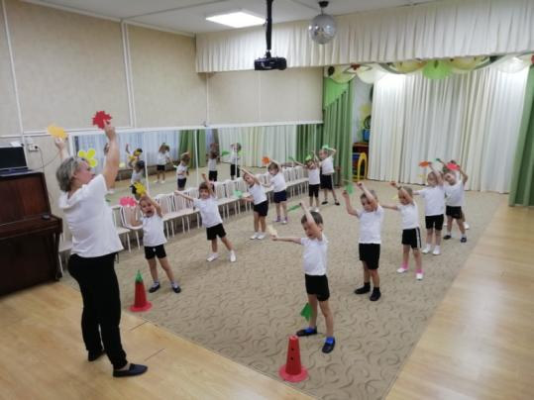
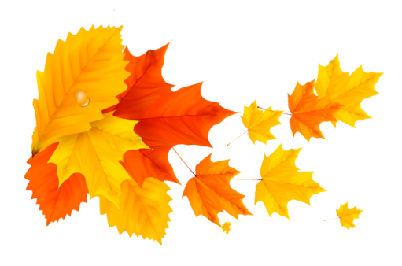
С использованием нетрадиционного оборудования.
«Осенние
листочки»

Slide 14
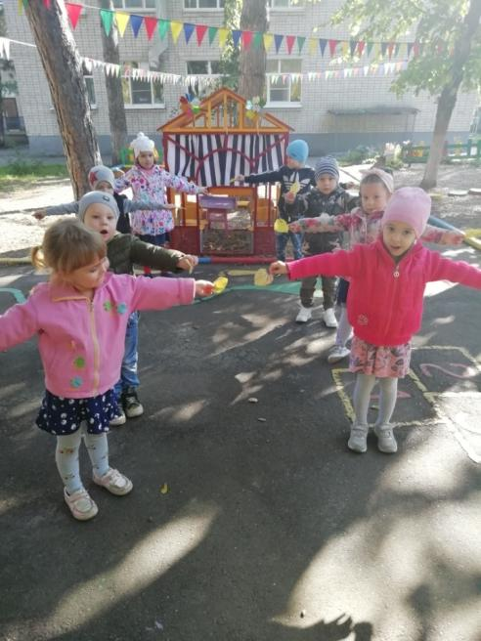
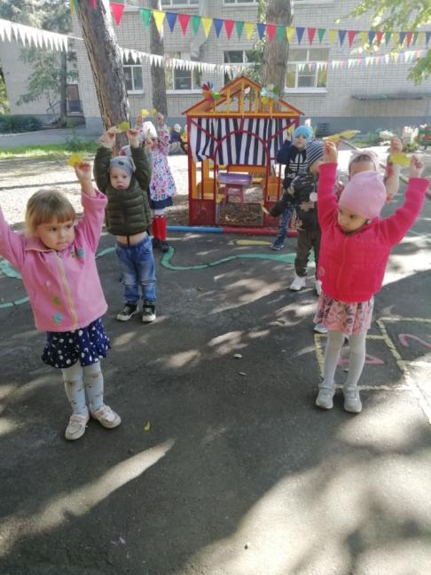
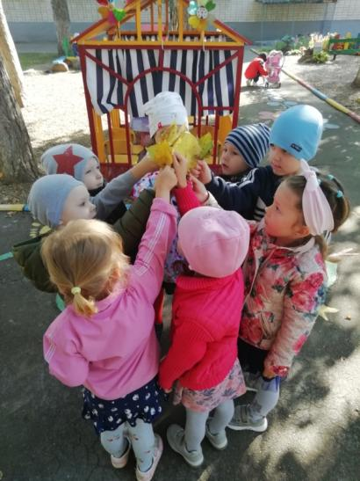
Утренняя зарядка на свежем воздухе

Slide 15
Нетрадиционные формы проведения утренней гимнастики
Игровой стретчинг
Степ-аэробика
Гимнастика на фитболах
С использованием простейших тренажёров.

Slide 16
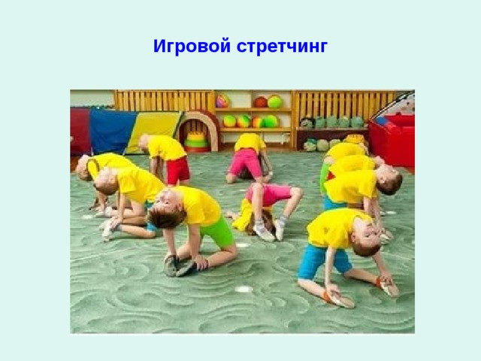
Игровой стретчинг
Это специально подобранные упражнения на растягивание мышц, проводимые с детьми в игровой форме.

Slide 17
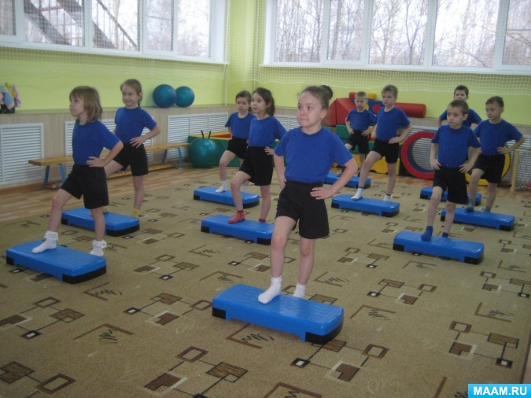
Степ-аэробика
Это ритмичные движения вверх и вниз по cпециaльной cтеп-плaтформе.

Slide 18
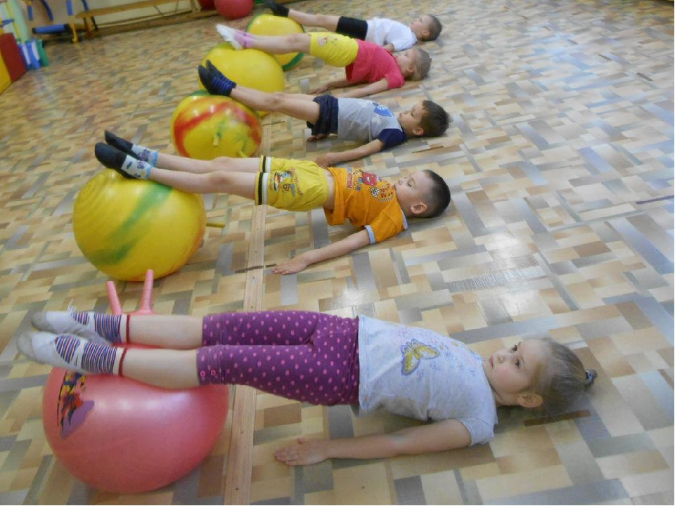
Гимнастика на фитболах
Упражнения с надувными мячами являются элементом аэробики.

Slide 19
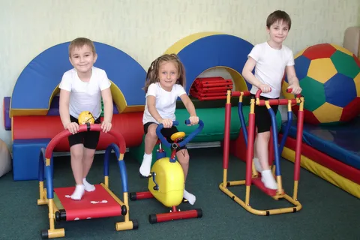
Утренняя гимнастика с использованием простейших тренажеров
Общеразвивающие упражнения с использованием простейших тренажёров (детский эспандер, гимнастический ролик, диск здоровья и др.) и тренажеров сложного устройства («Велотренажер», беговая дорожка, «Гребля» и др.).

Slide 20
ВСЕГО ВАМ ДОБРОГО!

